Slide 1
RUSH & DEFENCE
Ahmad Maruf Firman [2210141054]
Florensius Ghesa [2210141055]

Slide 2
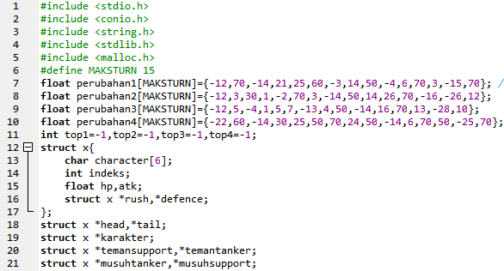
Deklarasi
Pendeklarasian dilakukan agar memudahkan dalam pembuatan program. Pemberian damage pada array-array diatas disesuaikan dengan pemilihan damage.. Tipe data yang dipakai adalah float, hal ini digunakan karena tipe variable ini memiliki kelebihan, yaitu dapat menghitung nilai pecahan, jadi data yang dihasilkan akan lebih presisi. Pointer seperti *rush dan *defence digunakan untuk merangkai data menjadi layaknya double linked list. *head dan *tail untuk posisi akhir. Sedangkan pointer lainya digunakan untuk pencarian karakter

Slide 3
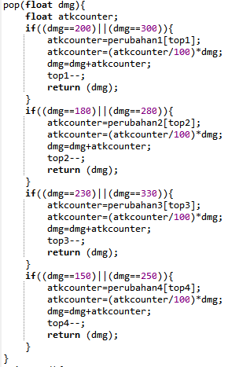
Fungsi pop
Fungsi ini merupakan fungsi yang digunakan utuk mengeluarkan data yang telah ada pada array perubahan[]. Disini dilakukan pengkondisian terhadap input damage yang dihitung secara presisi untuk mengeluarkan nilai damage yang unik.

Slide 4
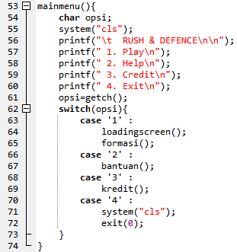
Main Menu
Fungsi ini merupakan fungsi menu yang ditampilkan pertama kali game dimulai. Dimana menu yang terdapat disini dapat melakukan switching ke fungsi lain.

Slide 5
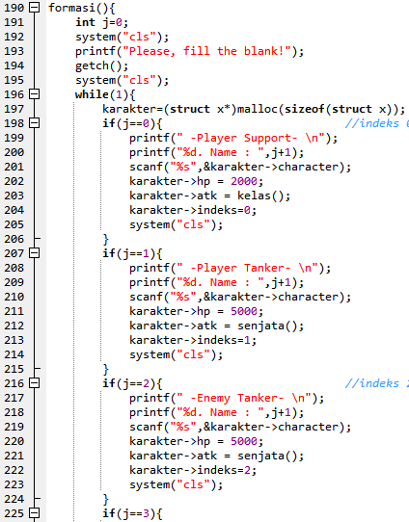
Fungsi inisialisasi data
Fungsi ini merupakan fungsi untuk menginiliasisaikan data dalam struct. Dimana data diinputkaan satu-persatu lalu kemudian dirangkai membentuk double linked list.

Slide 6
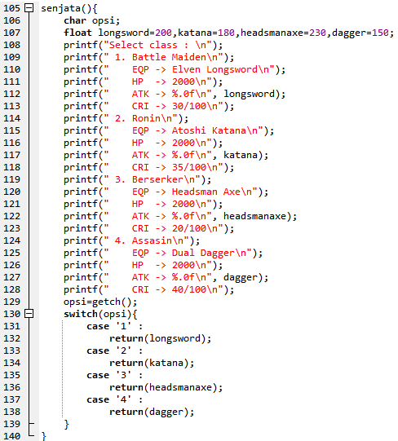
Fungsi Input Class
Fungsi-fungsi ini merupakan fungsi yang digunakan untuk menginputkan data untuk selanjutnya disimpan dalam variable struct.

Slide 7
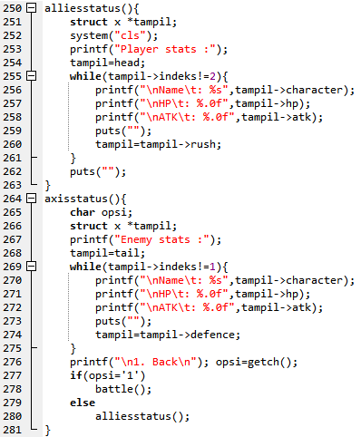
Fungsi penampilan status
Fungsi rekursi ini merupakan fungsi menampilkan status setiap karakter berdasarkan poiter penghubung terdekatnya

Slide 8
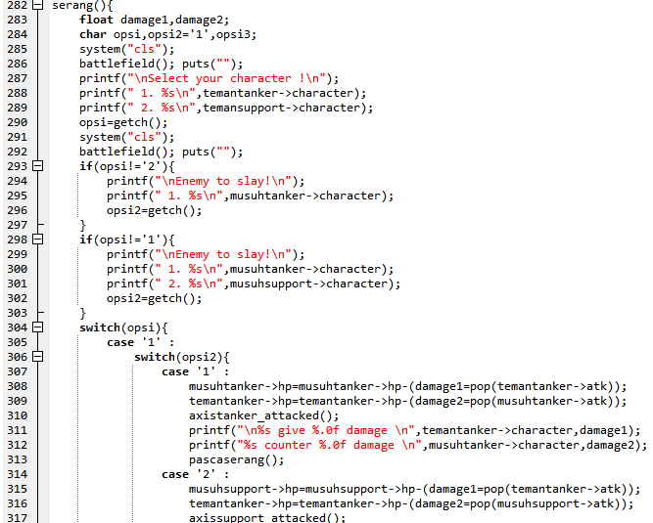
Fungsi serang
Fungsi ini merupakan workhouse dalam menentukan mana player akan dipilih, dan player mana yang akan diserang, begitu pula proses pengurangan hitpoint dalam masing-masing karakter

Slide 9
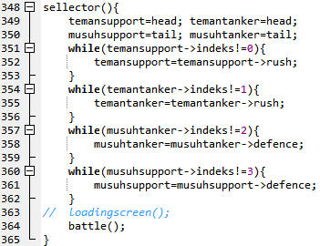
Fungsi selector
Fungsi ini digunakan untuk menandakan atau menempatkan pointer dalam suatu simpul, sehingga program tidak perlu mencari data lagi secara berulang-ulang.

